Slide 1
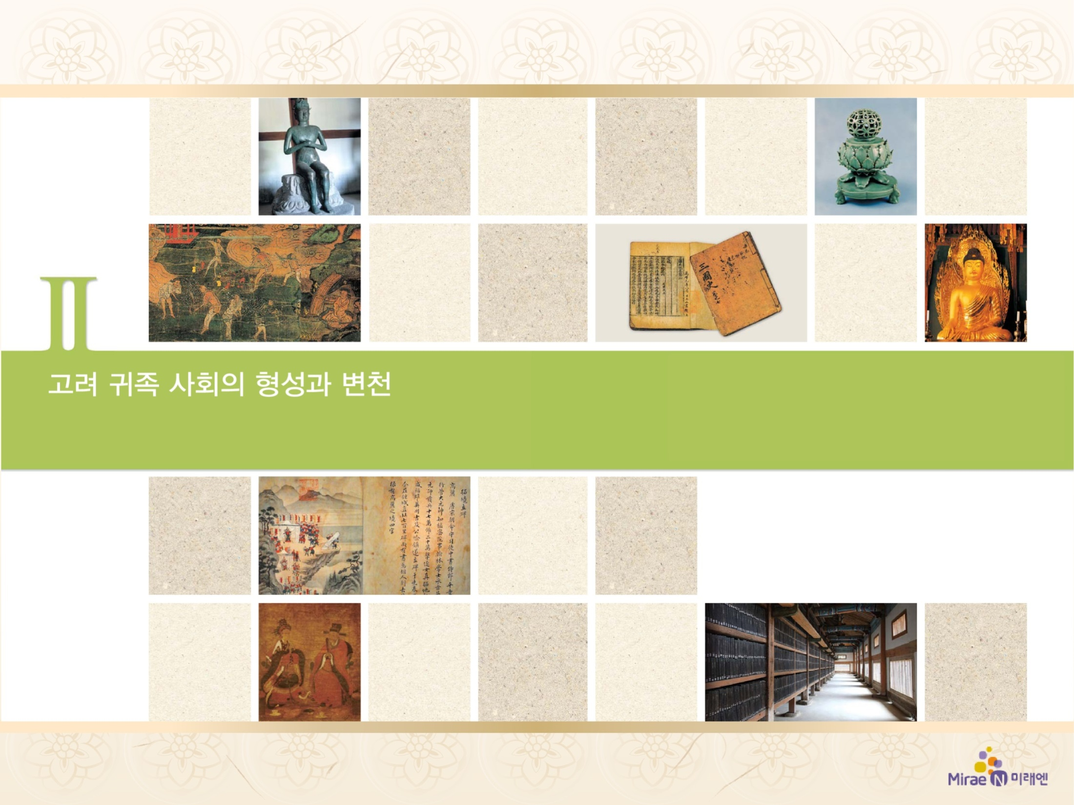
4. 다양한 사상과 귀족 문화의 발달
과학 기술의 발달
3

Slide 2
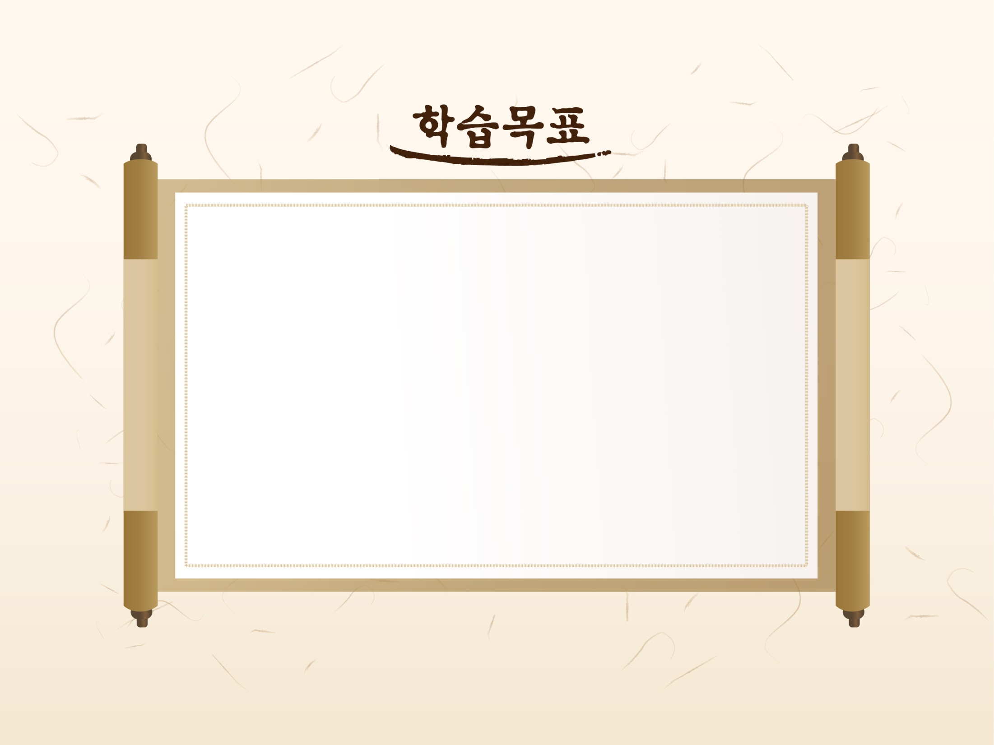


인쇄술과 의학의 발달 내용과 과정에 대해 파악할 수 있다.
천문과 역법의 발달 및 무기와 조선술 등 다양한 과학 기술이 발달했음을 이해할 수 있다.

Slide 3
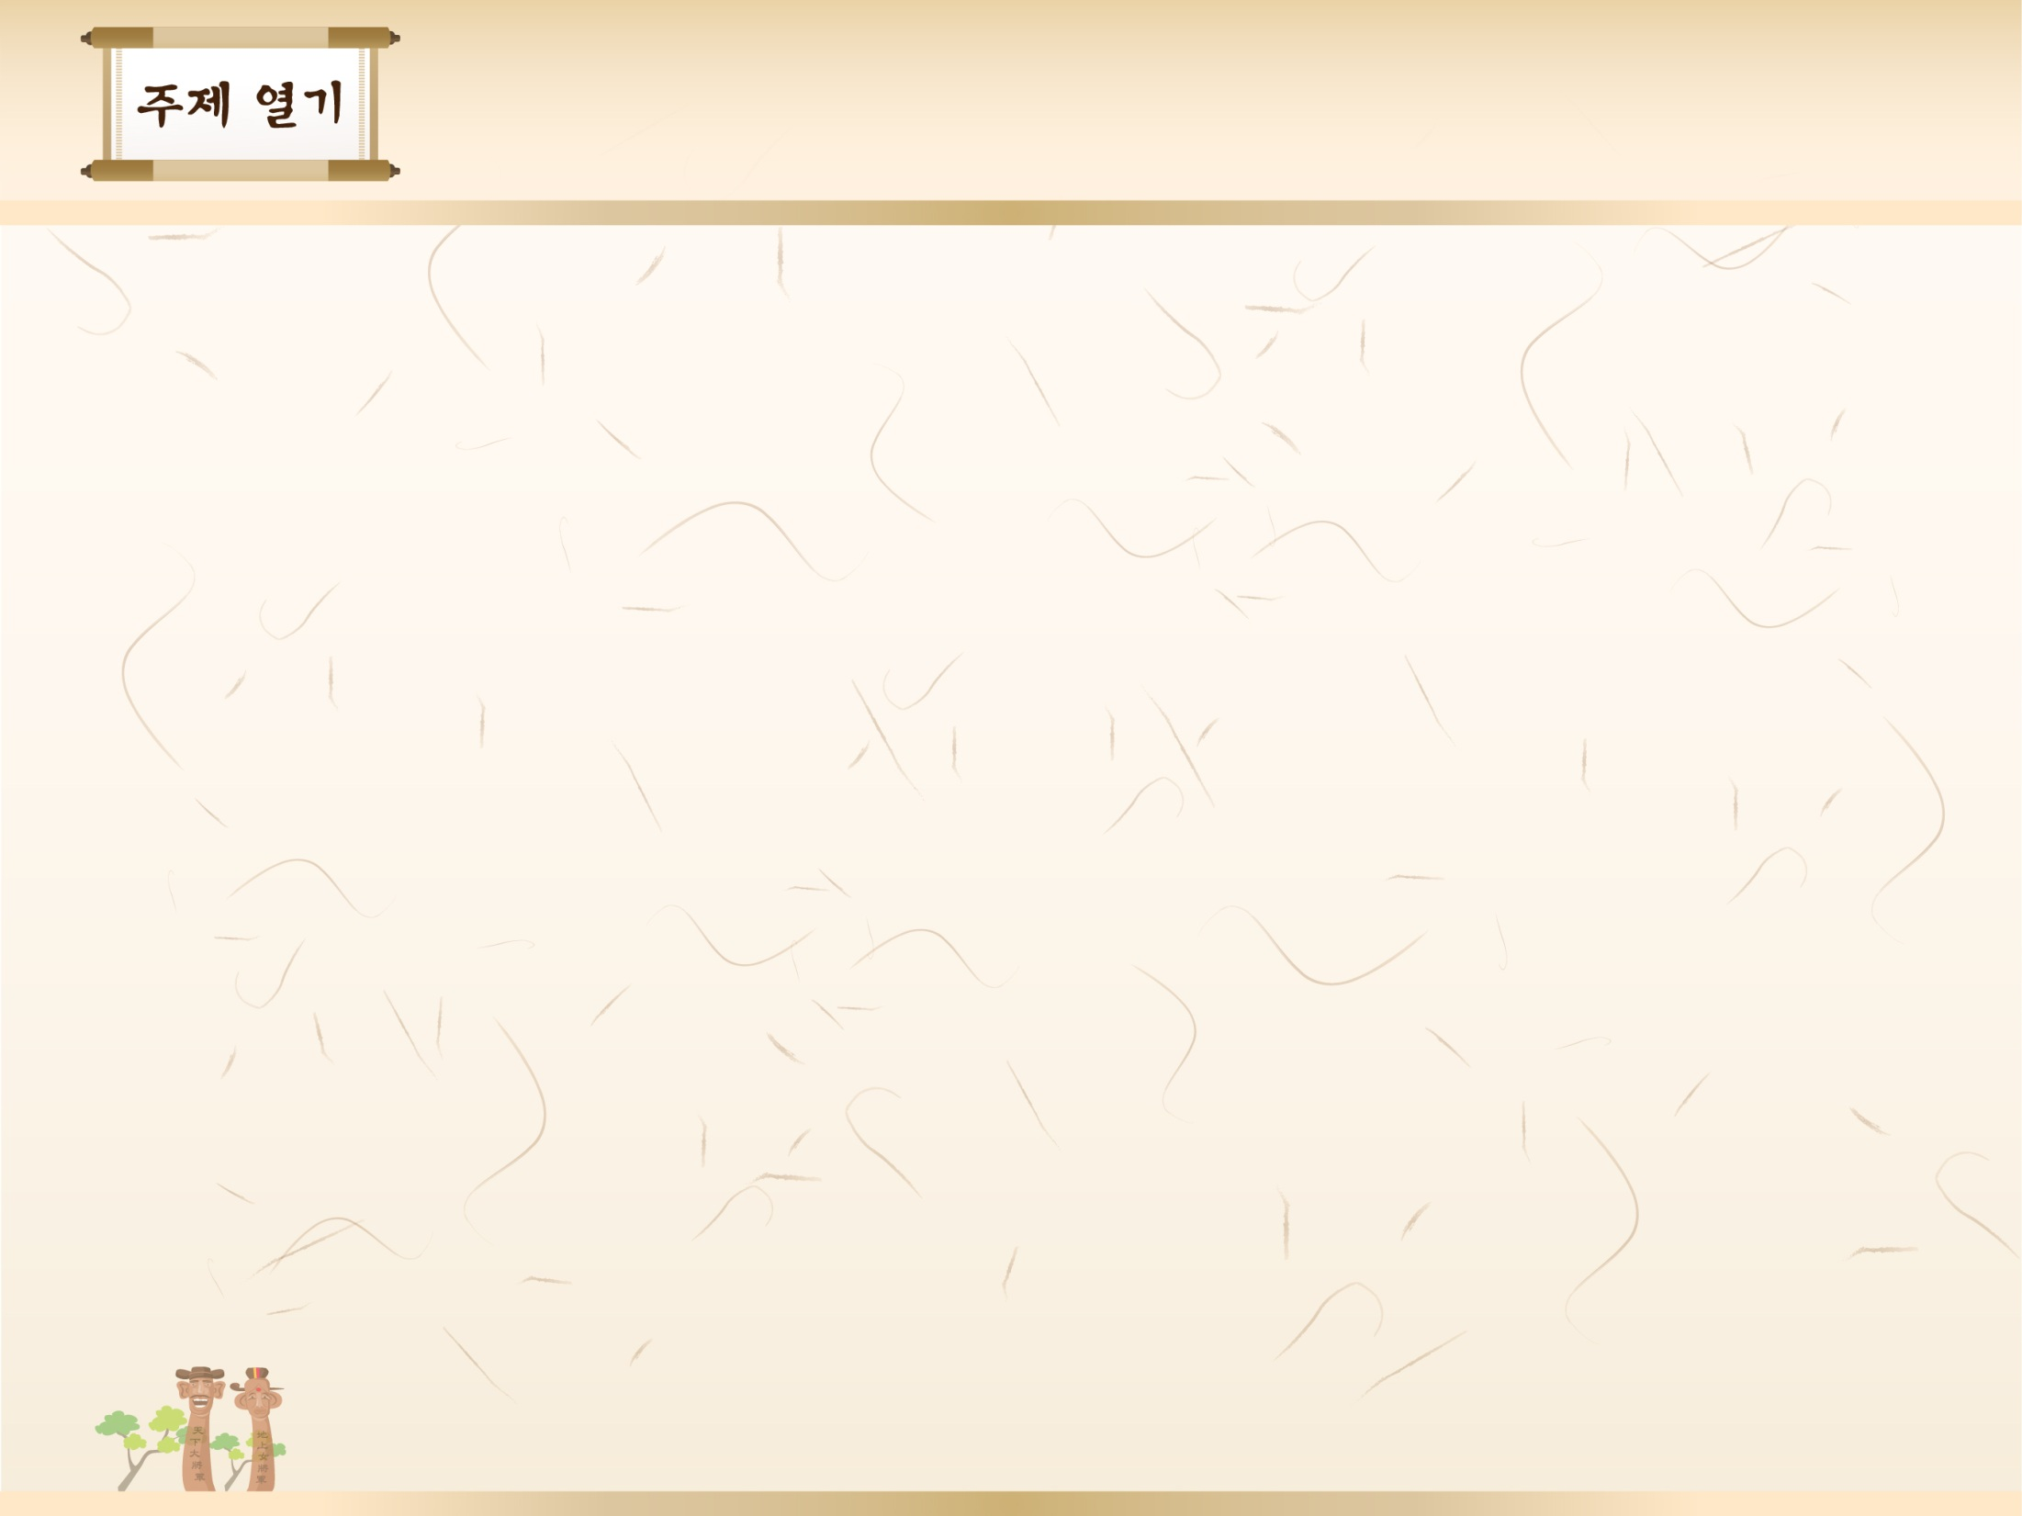
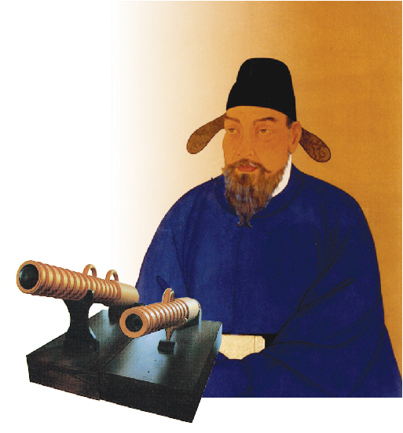
4. 다양한 사상과 귀족 문화의 발달
과학 기술의 발달
(96쪽)
3
최무선의 건의로 화통도감을 설치하였다. 최무선은 원의 화약 제조 기술자 이원(李元)과 한 마을에 살면서 그를 지극히 대우하여 화약 제조 기술을 어렵사리 알아낸 뒤, 많은 실험을 거쳐 화포를 만들었다.
- “고려사” -
▲고려 시대 총통 복원품, 최무선(국립현대미술관)

Slide 4
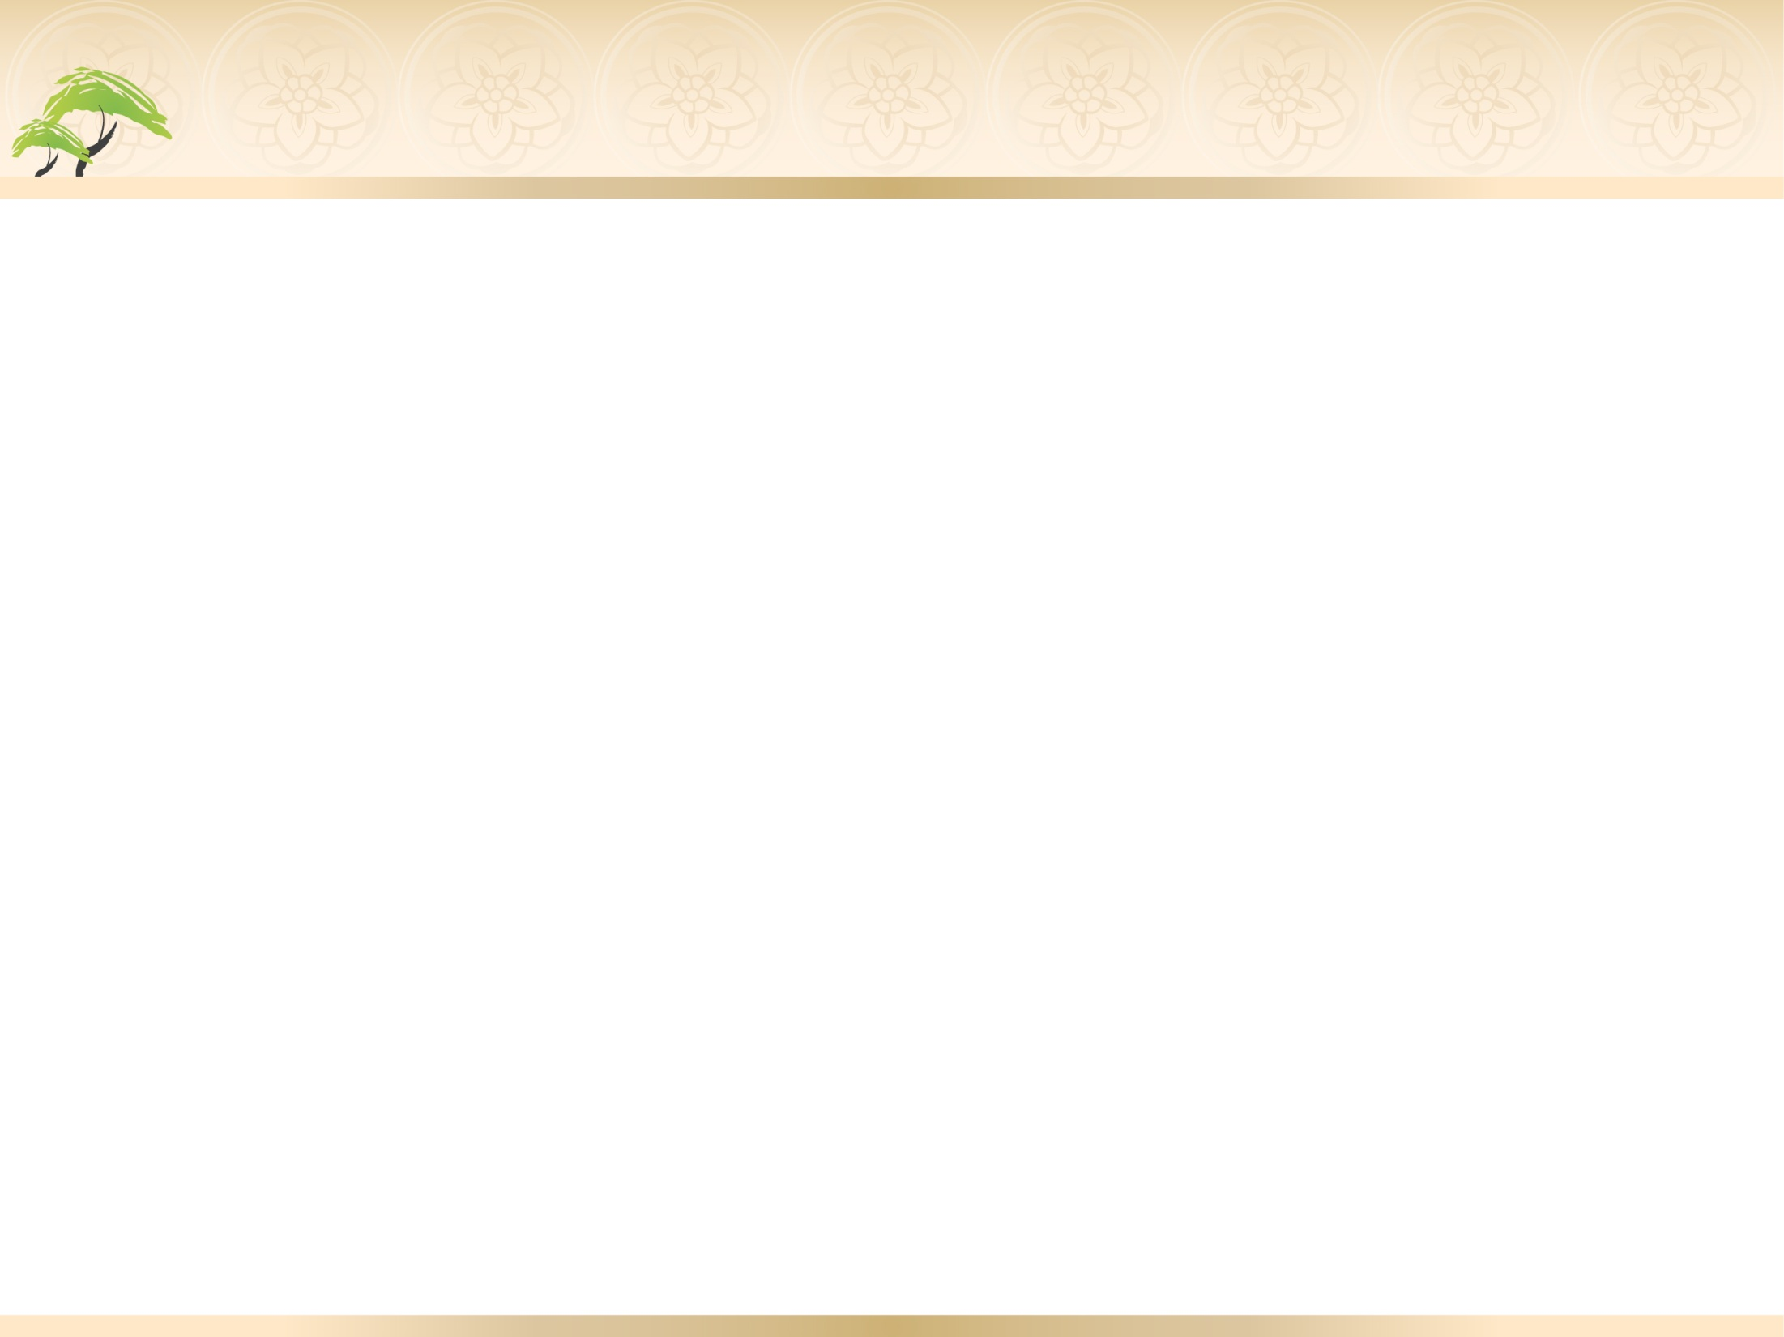
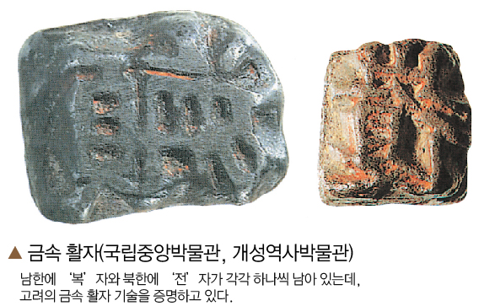
4. 다양한 사상과 귀족 문화의 발달
과학 기술의 발달
(96쪽)
3
인쇄술의 발달
① 목판 인쇄술: 팔만대장경이 대표적
② 활판 인쇄술: 다양한 인쇄물을 소량으로 발행하는 데
적합 – 상정고금예문(현존하지 않음), 직지심체요절
(현존하는 가장 오래된 금속 활자)

Slide 5
4. 다양한 사상과 귀족 문화의 발달
과학 기술의 발달
(96쪽)
3
2. 의학의 발달
① 의학 기술의 발달: 의학 교육 실시(태의감), 의과 실시
② 중기: 독자적인 의학 발달, 의서 발간
③ 향약구급방: 우리나라에 현존하는 가장 오래된 의학서

Slide 6
4. 다양한 사상과 귀족 문화의 발달
과학 기술의 발달
(97쪽)
3
3. 천문과 역법의 발달
① 특징: 농업과 밀접한 관련
② 천문학: 사천대(서운관) 설치 – 천체와 기상을 관찰하여
체계적으로 기록
③ 역법: 고려 초에 당의 선명력 → 후기에 원의 수시력,
명의 대통력 사용

Slide 7
4. 다양한 사상과 귀족 문화의 발달
과학 기술의 발달
(97쪽)
3
4. 화약 무기와 조선술의 발달
① 배경: 고려 말 왜구의 잦은 침입
② 최무선: 화통도감 설치, 화약ㆍ화포 제작 → 왜구 격퇴
에 큰 공헌
③ 조선술: 대형 범선과 조운선 제작, 병선에 화포 설치

Slide 8
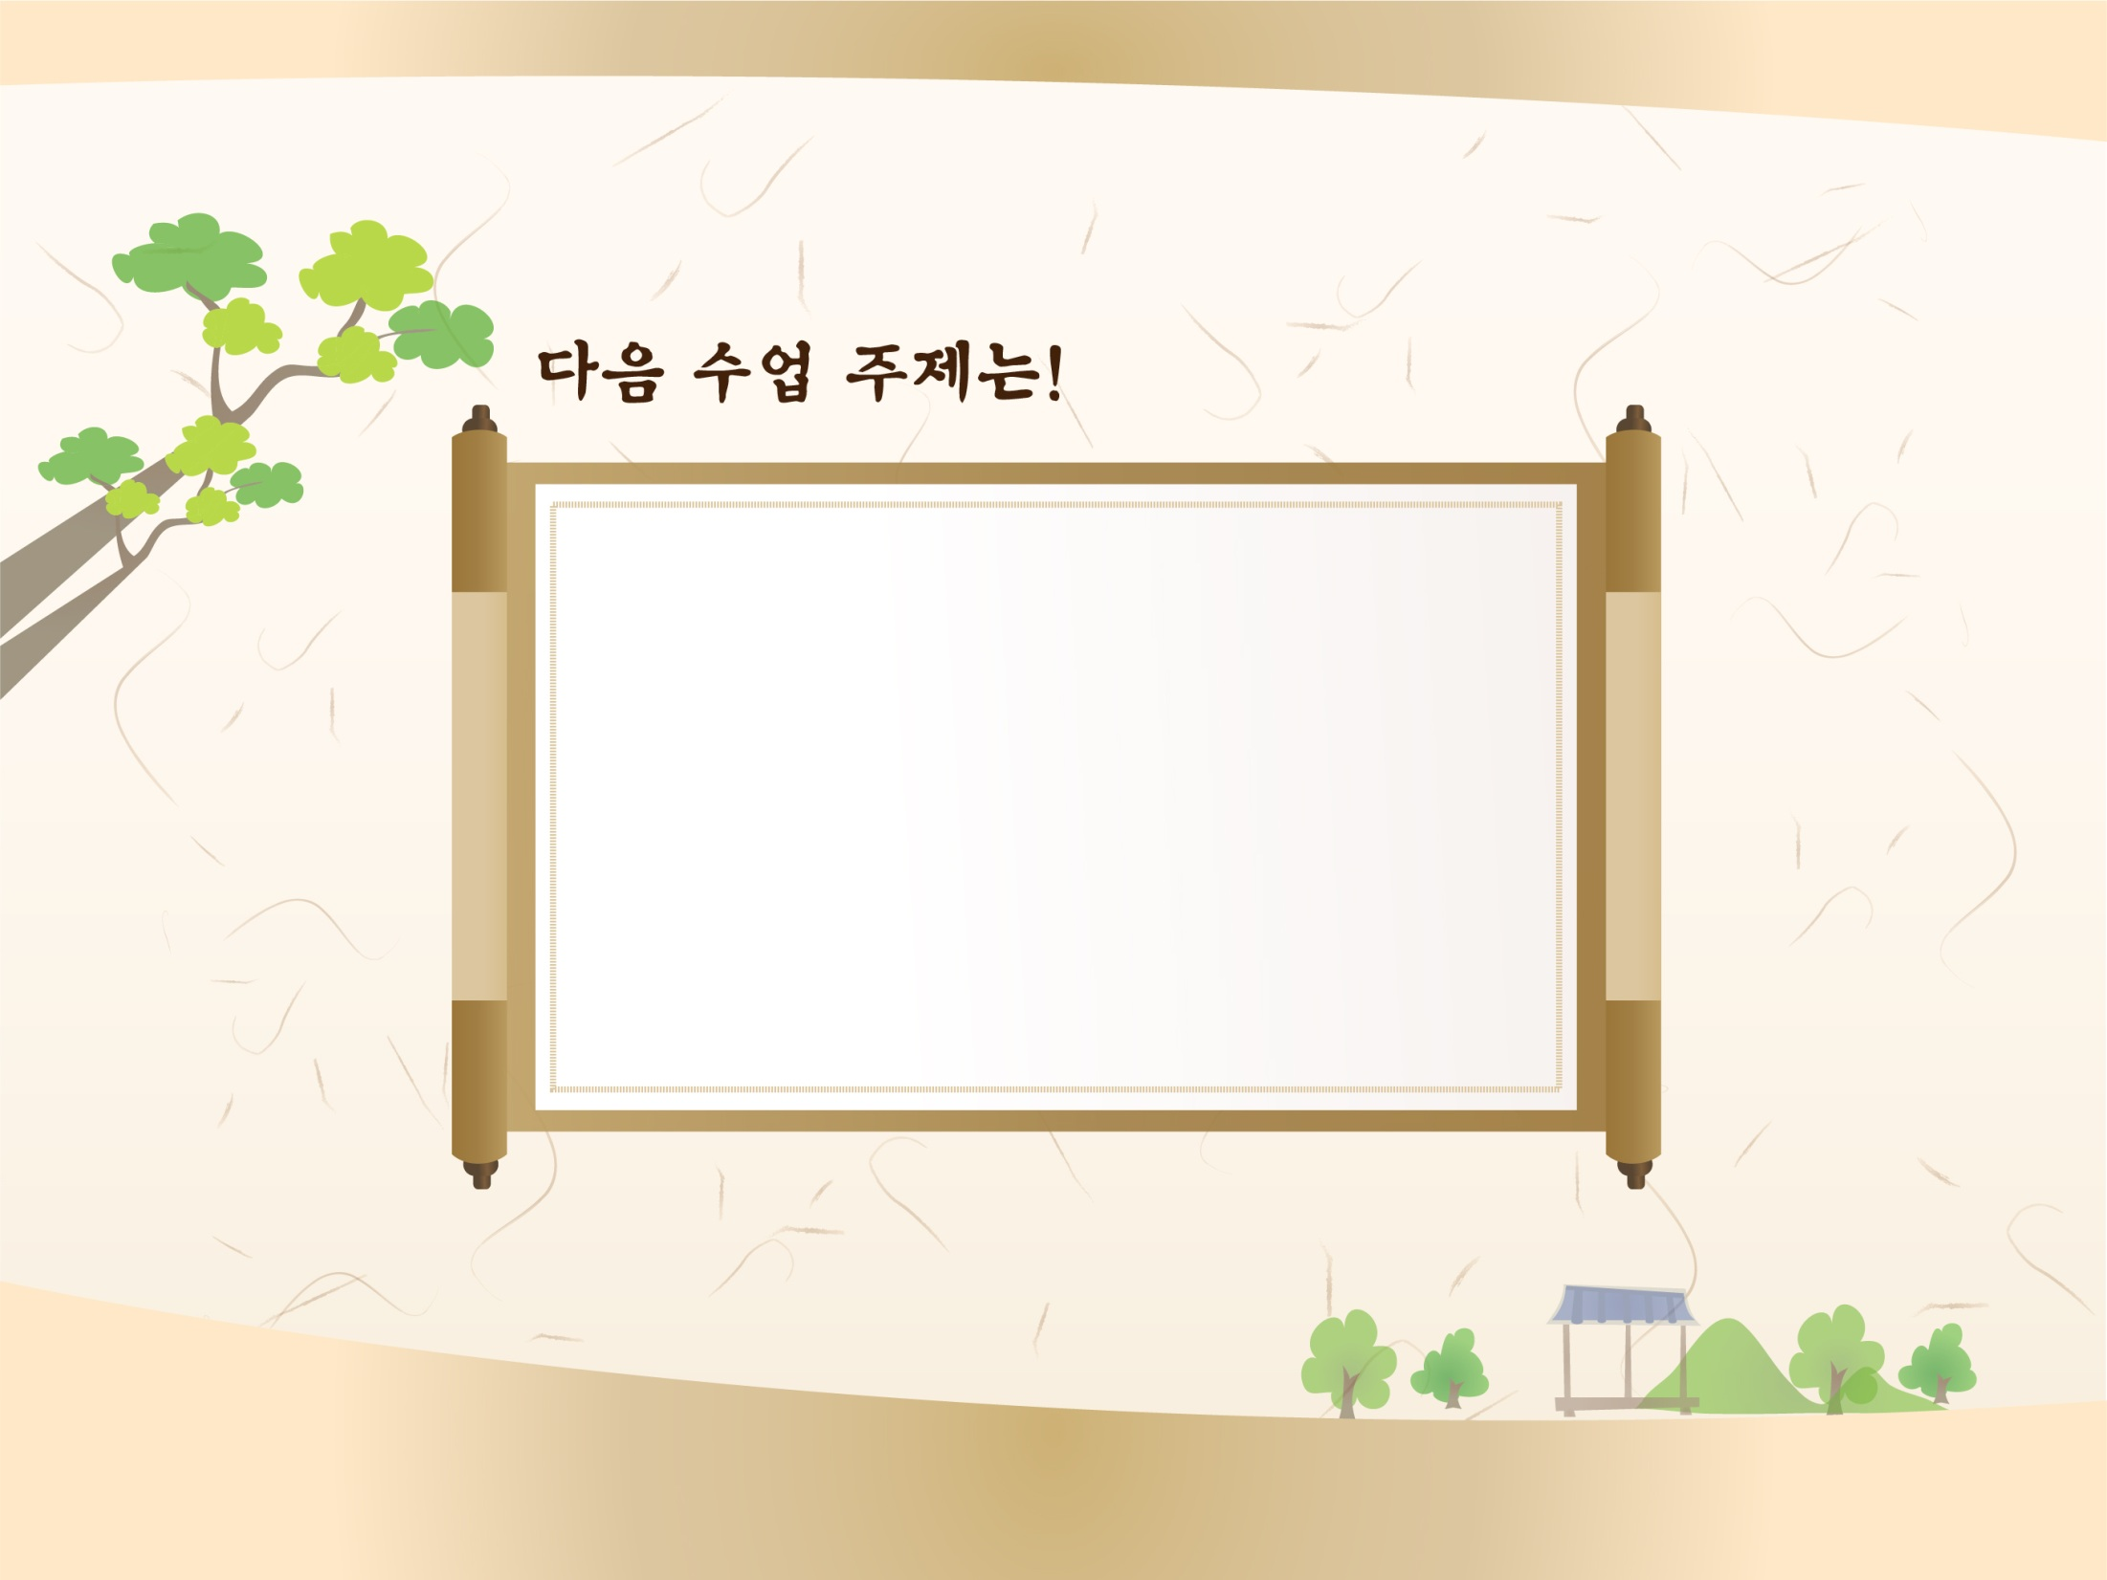
귀족 문화의 발달
입니다.
4

